Slide 1
YOLO: You Only Look Once

Slide 2
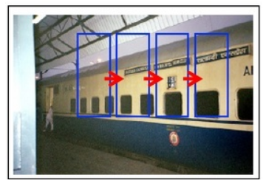
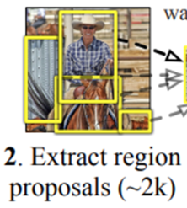
기존의 detection 모델: DPM&R-CNN
DPM
Sliding window 방식: 전체 이미지에서 일정한 간격으로 classifier가 작동
분리된 파이프라인이 각각 특징 추출, 위치 파악, bbox 예측 수행
R-CNN
Region proposal 방식: 이미지에서 객체가 있을만한 영역만 추출하여 분류 작업을 수행
Bounding box에 classifier 적용하여 검사한뒤 bounding box를 수정하고, 중복된 검출을 제거하고, 주변 픽셀 간의 유사도를 기준으로 Bbox 재평가
-> 정확성은 높지만 복잡하고 box가 너무 많아서 느림

Slide 3
YOLO의 특징
YOLO는 인간의 시각체계와 비슷!
이미지 전체에 대해서 Single Neural Network가 여러 개의Boundig box와 각각의 박스 안의 물체의 종류(class probability)를 동시에 예측
Ex. 강아지다! (X)
강아지일 확률 95%, 고양이일 확률 3%, 너구리일 확률 1% (O)

Slide 4
YOLO의 장점
학습/예측 속도가 빠르다 (학습 파이프라인이 기존의 모델들에 비해 간단)
Sliding window/region proposal 방식과 달리 YOLO는 이미지 전체를 봄
Class의 모양 뿐만 아니라 주변 정보까지 학습함
Fast R-CNN은 주변 정보를 처리 못해서 아무것도 없는 배경에 노이즈가 있으면 물체로 인식(background error)
3. 물체의 일반적인 부분을 학습하기 때문에 새로운 이미지에 대해서 검출 정확도 높음

Slide 5
YOLO의 단점
1. 다중검출 문제: 하나의 객체를 여러 grid cell이 동시에 검출하는 경우
(객체 크기가 크거나 grid cell 경계에 인접해 있는 경우)
2. 하나의 grid cell에 두개 이상의 객체가 붙어 있으면 잘 검출 못함
3. 물체가 작을수록 정확도가 떨어짐

Slide 6
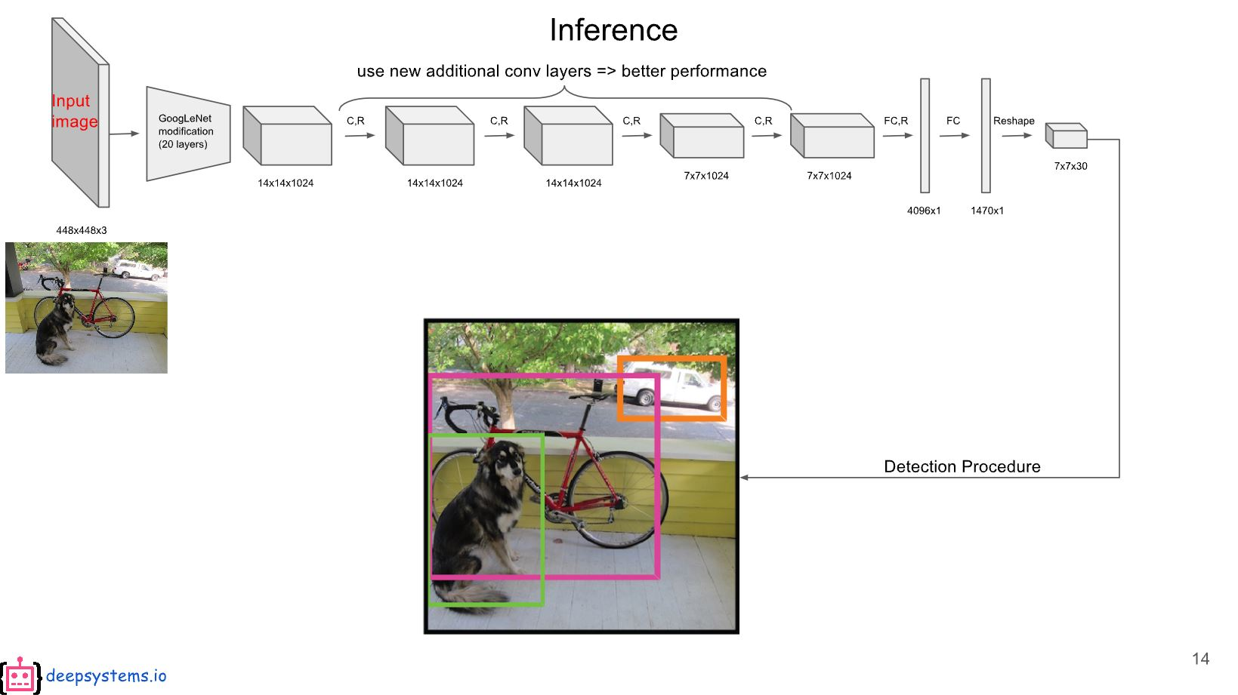
YOLO Network 구조 - GoogleNet 기반
Convolution layer: 이미지로부터 특징 추출
Full-connected layer: class 확률과 bbox의 좌표 예측
Pretrain된 20개의 Conv Layer + 4개의 Conv Layer+ 2개의 Fully connected Layer

Slide 7
Unified Detection
입력 이미지를 S x S grid로 나눔
객체의 중심이 특정 grid cell 안에 있으면 그 grid cell이 객체를 검출.
각각의 grid cell은 B개의 bounding box와 그 박스에 대한 confidence Score 가짐
(예측한 bounding box가 얼마나 정확한지)
3. 각각의 grid cell은 C개의 conditional class probability를 갖는다
4. 각각의 bounding box는 (x,y,w.h, confidence)로 구성된다

Slide 8
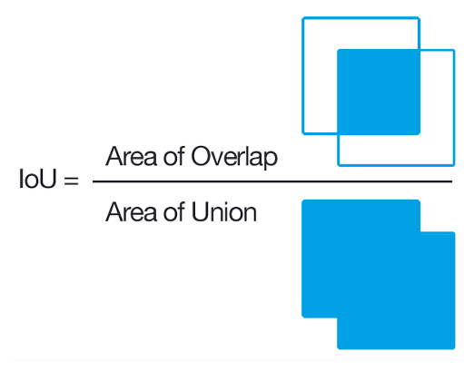
Unified Detection
Confidence score = Pr(Object)*IOU
IOU=(실제 box와 예측box의 교집합)/ (실제 box와 예측 bounding box의 합집합)
Grid cell에 객체가 없으면: Pr(Object)=0, confidence score=0
Grid cell에 객체가 확실이 있으면: Pr(Object)=1, confidence=IOU

Slide 9
Bounding box의 예측값 (x,y,w,h,confidence)
(x,y): bounding box의 중심이 grid cell에서 상대적으로 어디에 위치하는지 -> grid cell의 중앙이면 (0.5,0.5) //0~1값
(w,h): 이미지 전체의 너비, 높이=1일때 bbox의 너비, 높이
confidence=confidence score
(0.5,0.5)

Slide 10
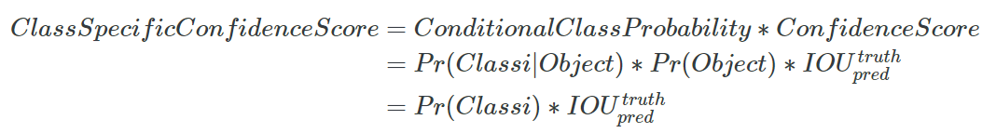
conditional Class probabilities(C)
각 grid cell은 C를 예측
C=Pr(Classi|Object) : grid cell에 객체가 있다는 조건 하에 어떤 class인지에 대한 확률
(하나의 grid cell에서는 class 하나만 예측)
테스트할때
=(bbox에 특정 객체가 나타날 확률)*(예측된 bbox가 얼마나 정확한지)

Slide 11
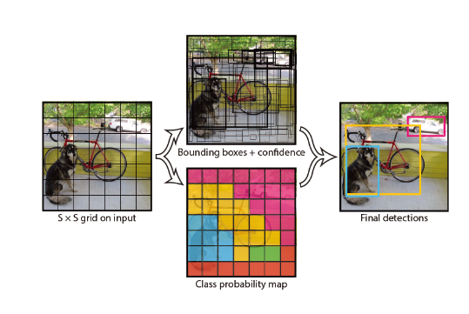
Confidence score 높을수록 박스 굵게 그려줌
얇은 박스 모두 삭제
남은 박스들을 NMS 알고리즘으로 선별
최종 예측 텐서의 dimension=S*S*(B*5+class개수)
B*5: B개의 bounding box에 대해 (x,y,w,h,confidence) 5개의 변수 예측

Slide 12
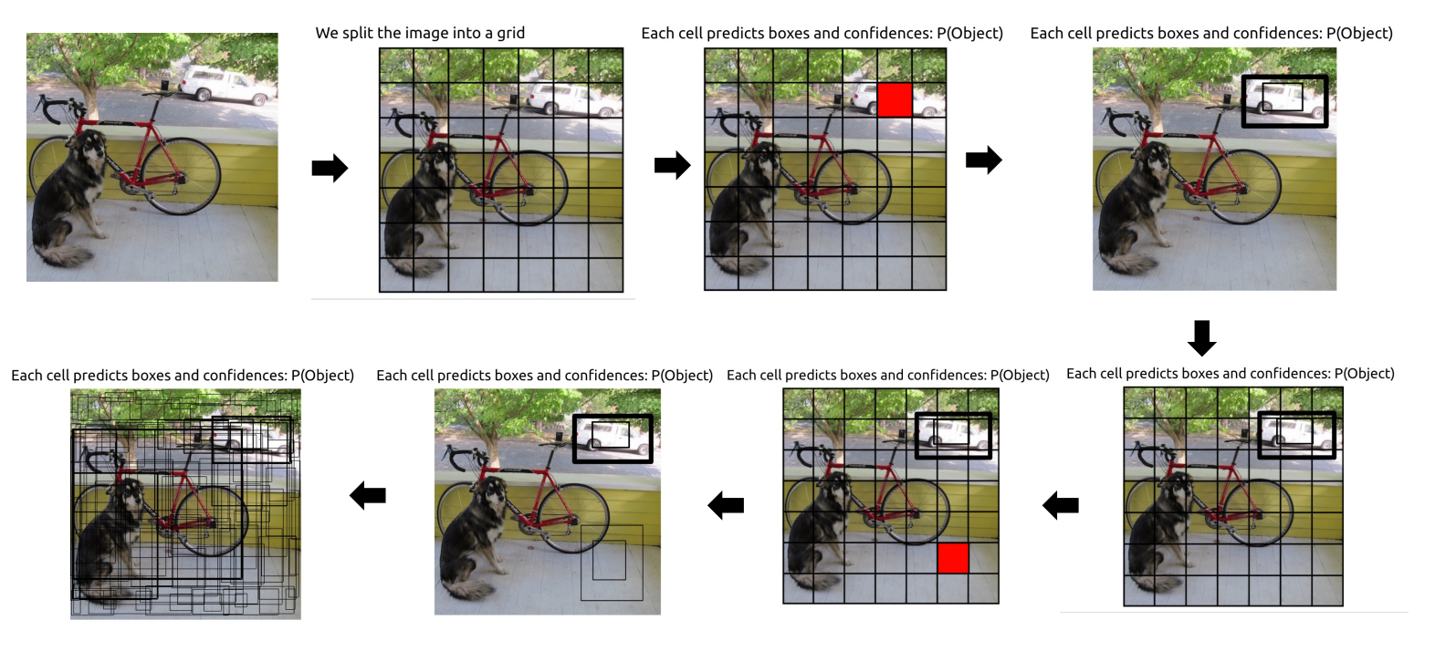
2. 객체의 중심이 특정 grid cell 안에 있으면
그 grid cell이 객체를 검출.
1. 입력 이미지를 S x S grid로 나눈다
Confidence score 높을수록 박스 굵게 그려줌
3. 각각의 grid cell은 B개의 bounding box와
그 박스에 대한 confidence Score 예측

Slide 13
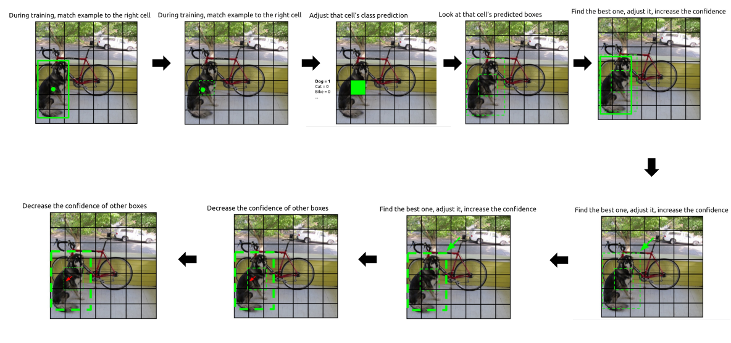
빨간색 grid cell에서 예측한 bbox
초록색 박스의 중심이 빨간색 grid cell 안에 있어야함
<NMS 알고리즘>
bbox 목록 중 C가 가장 높은 bbox 선택하고 목록에서 제거
C가 가장 높은 bbox와 나머지 bbox와의 IOU 계산하여 임계치보다 높으면 제거
두번째로 C가 높은 bbox와 1번~반복
목록에 bbox 없을 때까지 반복
B개의 bounding box 중에서 best one 찾아 confidence 증가시킴
나머지는 감소시킴

Slide 14
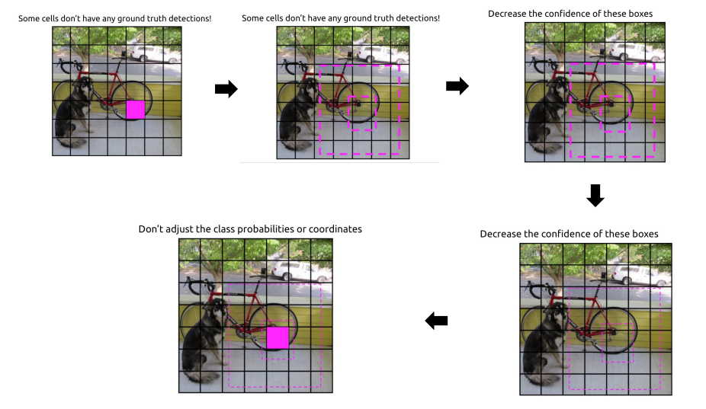
실제 label 값이 없으면 다 제거

Slide 15
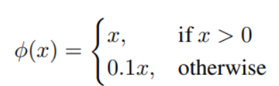
Training – 사전학습
ImageNet 데이터 셋으로 YOLO를 pretrain 시킴
성능 향상을 위해 이미지 해상도 높임 (224*244->448*448)
Yolo 신경망의 마지막 계층에는 linear activation function 적용
나머지 모든 계층에는 leaky ReLU 적용
(0이하의 값도 작은 음수 값 가짐)
-> 0 이하에서 뉴런이 죽는 문제를 피하기 위해서

Slide 16
Training -YOLO의 loss
SSE(sum-squared error) 기반, SSE가 최적화 쉬움!
Localization loss: bounding box 위치를 얼마나 잘 예측했는지
Classification loss: 클래스를 얼마나 잘 예측했는지

Slide 17
Training – 문제점 해결 방법
이미지 내 대부분의 그리드 셀에는 객체가 없음
-> 객체가 존재하는 bbox의 localization loss 가중치↑
-> 객체가 존재하지 않는 bbox의 classification(confidence) loss 가중치↓
SSE는 큰 bbox와 작은 bbox에 대해 모두 동일한 가중치로 loss 계산
-> 객체가 작을수록 bbox가 조금만 움직여도 객체를 벗어남.
->(w,h)에 제곱근을 씌워 증가율을 감소시켜 loss 가중치 ↓

Slide 18
Training – bounding box predictor
하나의 grid cell에서 예측된 여러 개의 bbox 중 IOU 가장 큰 것을 예측하는 predictor
이 과정을 통해 특정크기, 너비, 높이,객체 클래스를 잘 예측
λ_coord: (x, y, w, h)에 대한 loss와 다른 loss들과의 균형을 위한 parameter(=5)
λ_noobj: 객체가 있는 box와 없는 box 간에 균형을 위한 balancing parameter(=0.5)

Slide 19
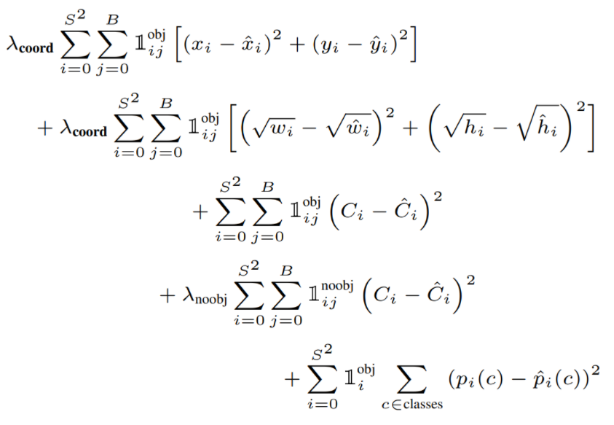
train에서 사용하는 loss function
grid cell i의 j번째 bounding box predictor가 사용되는지(0,1)
// 객체가 존재하는 grid cell i의 bounding box predictor j에 대해,
x와 y의 loss 계산
// w와 h의 loss 계산 (SSE)
// confidence score의 loss 계산
// 객체가 존재하지 않는 grid cell i의 j에 대해,
confidence score의 loss 계산
// 객체가 존재하는 grid cell i에 대해,
conditional class probability의 loss 계산

Slide 20
다른 모델과의 비교
Fast DPM
DPM의 mAP를 하락시키면서 속도 향상시킨 모델
그래도 여전히 속도 느리고 정확도 떨어짐
R-CNN minus R
Selective search를 정적 bounding box proposal로 대체
R-CNN에 비해서는 훨씬 빠름, 실시간 검출에는 역부족
Faster R-CNN
Selective search 사용하지 않고 신경만 사용, 하지만 여전히 느림
fast R-CNN과 yolo를 결합한 모델이 정확도 측면에서 가장 좋음
속도 측면에서는 YOLO가 제일 좋음

Slide 21
감사합니다

